Slide 1
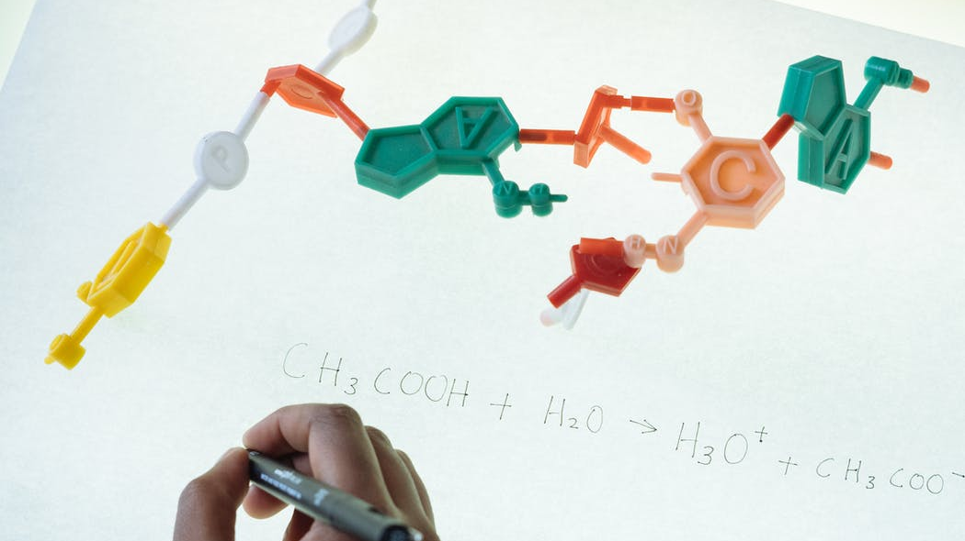
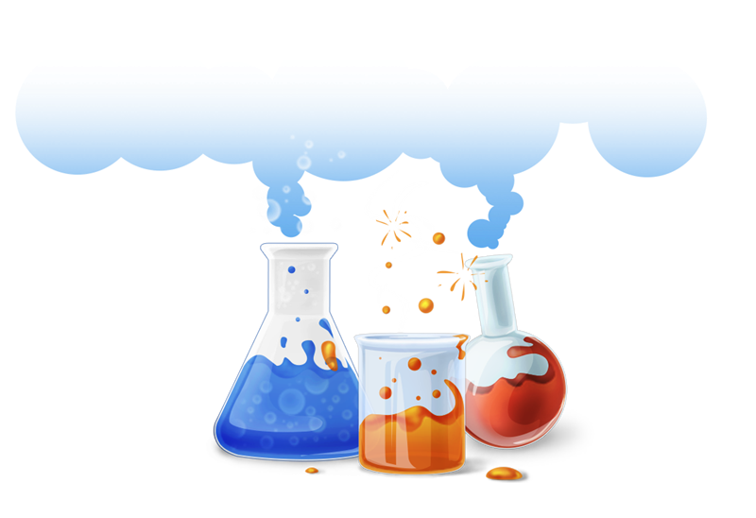
Reações Químicas
Carlos Júnior

Slide 2
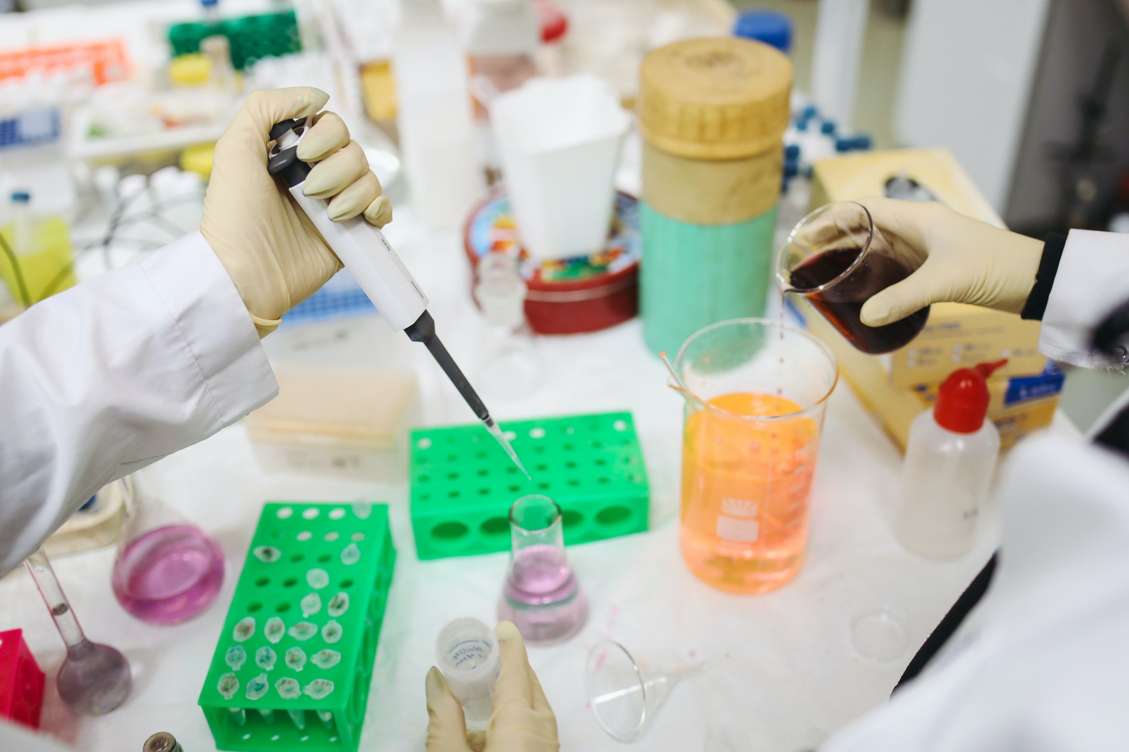

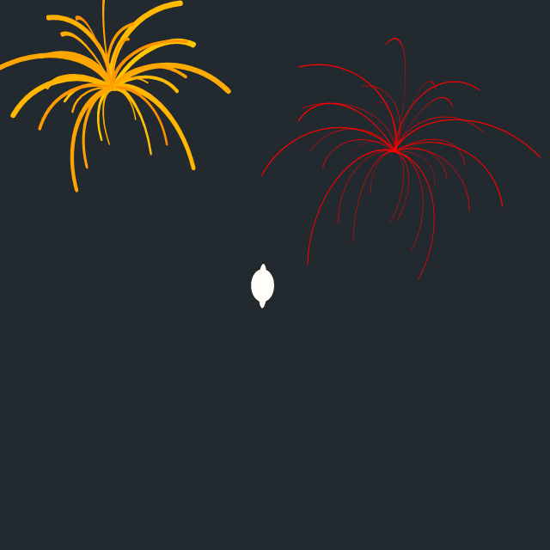

Introdução ao estudo das reações Químicas
Vivemos em um mundo rodeado por reações químicas.

Slide 3
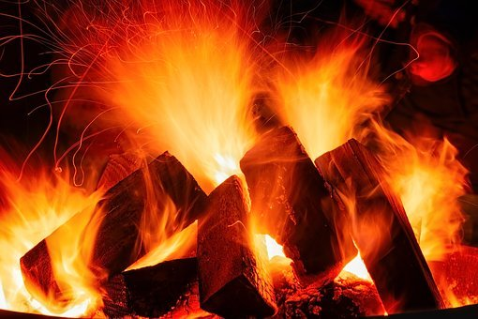

Evidências das reações químicas
Como saber quando uma reação está ocorrendo?
Podemos observar liberação de luz
e calor.

Slide 4
Evidências das reações químicas
Como saber quando uma reação está ocorrendo?
Em uma mistura de NaOH e CuSO4, observamos a formação de precipitado.

Slide 5
Evidências das reações químicas
Como saber quando uma reação está ocorrendo?
Em uma mistura de NaOH e CuSO4, observamos a formação de precipitado.

Slide 6
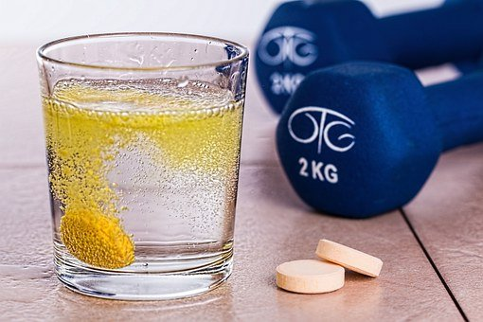
Evidências das reações químicas
Como saber quando uma reação está ocorrendo?
Observamos liberação de bolhas quando um comprimido efervescente está na água.

Slide 7

Equações Químicas
A equação química é a representação de uma reação química
H₂ + O₂ → H₂O
Equação química que representa
a reação de formação da água.
Reagentes
Produtos
A seta indica o sentido em que ocorre a reação
Na linguagem química, podemos associar as sentenças às equações químicas. Elas expressam por escrito o que ocorre em uma reação química; portanto elas devem representar o que ocorre antes e depois da reação.

Slide 8

Equações Químicas
A equação química também mostra os estados físicos dos componentes da reação.
C₂H₆O_{(l)} + O_{2(g)} → CO_{2(g)} + H₂O_{(v)}
Reagentes
Produtos
Também pode indicar liberação de gás ou presença de luz

Slide 9
Equações Químicas
Equação iônica é a equação química em que aparecem íons, além de átomos e moléculas.
Equação com
representação comum

Slide 10
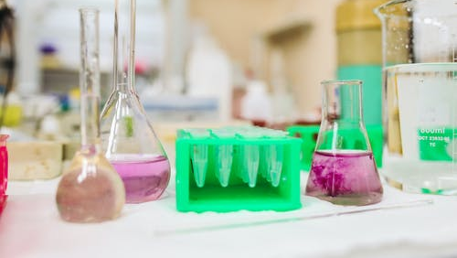
Classificação das Reações Químicas
As reações químicas podem ser classificadas segundo vários critérios, dependendo do interesse de estudo.
QUANTO À LIBERAÇÃO OU ABSORÇÃO DE CALOR

Slide 11
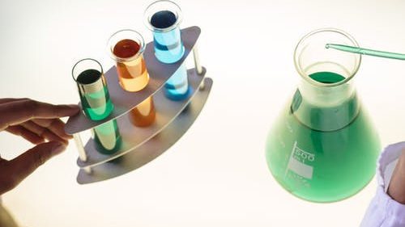
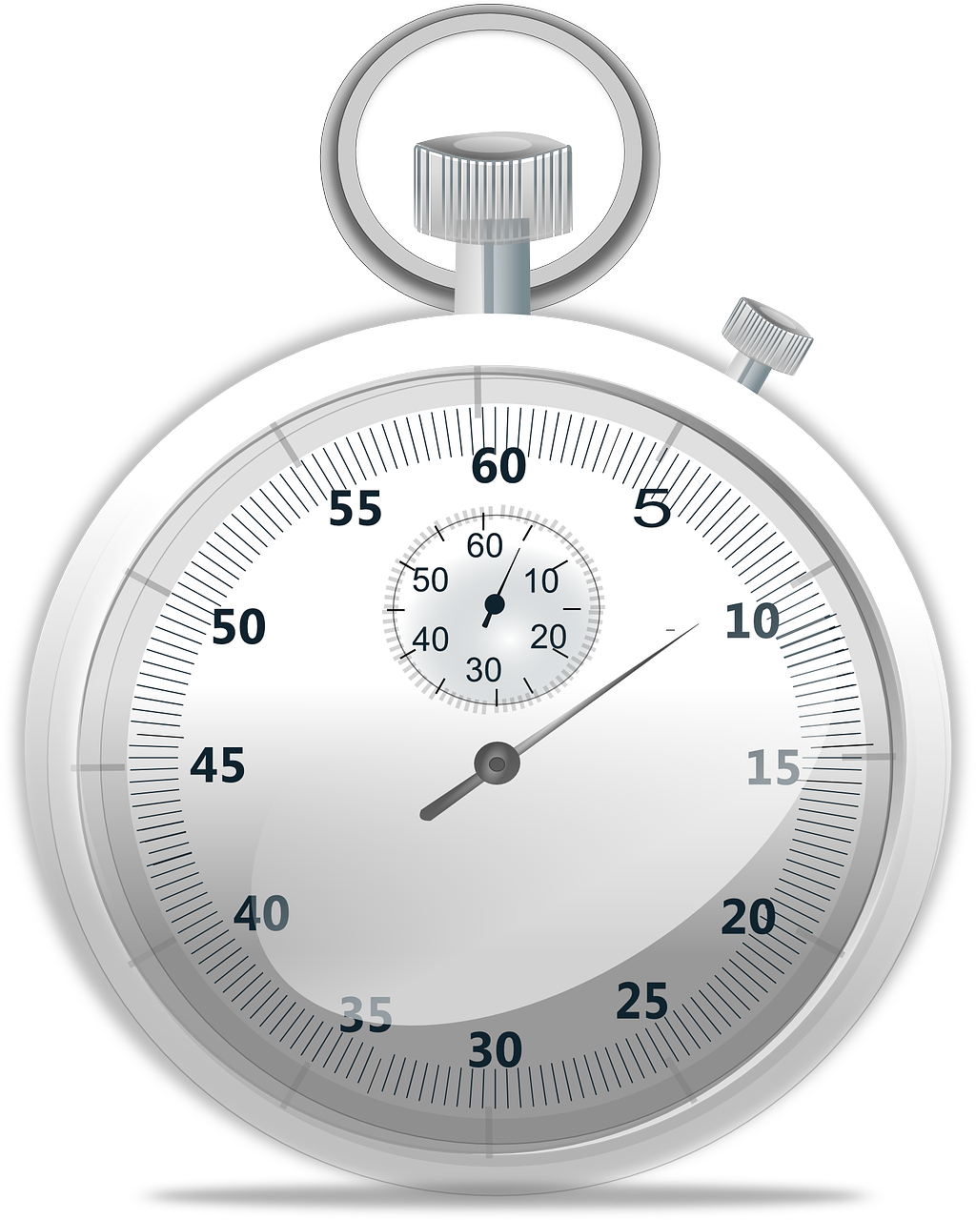
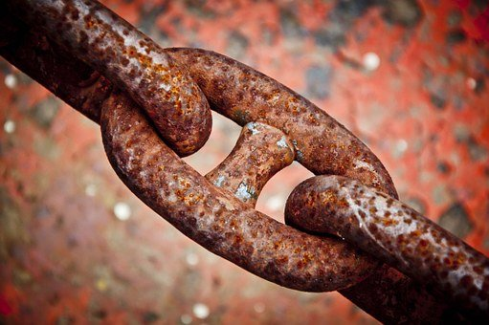
Classificação das Reações Químicas
QUANTO À VELOCIDADE DAS REAÇÕES
As reações podem ser lentas, moderadas ou rápidas.
A ferrugem é um exemplo
de reação lenta.

Slide 12
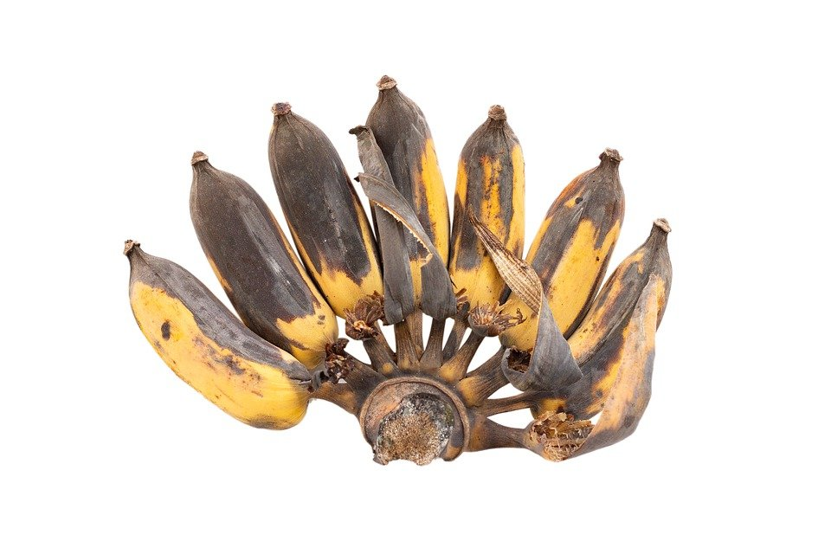
Velocidade das reações químicas
QUANTO À VELOCIDADE DAS REAÇÕES
As reações podem ser lentas, moderadas ou rápidas.
O amadurecimento de uma fruta é um exemplo
de reação moderada.

Slide 13
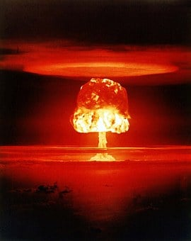
Velocidade das reações químicas
QUANTO À VELOCIDADE DAS REAÇÕES
As reações podem ser lentas, moderadas ou rápidas.
A explosão de uma bomba é um exemplo
de reação rápida.

Slide 14
Classificação das Reações Químicas
As reações químicas podem ser classificadas segundo vários critérios, dependendo do interesse de estudo.
QUANTO À REVERSIBILIDADE

Slide 15
Classificação das Reações Químicas
As reações químicas podem ser classificadas segundo vários critérios, dependendo do interesse de estudo.
QUANTO À VARIAÇÃO DE NOX

Slide 16
Classificação das Reações Químicas
As reações químicas podem ser classificadas segundo vários critérios, dependendo do interesse de estudo.
QUANTO À VARIAÇÃO DE NOX

Slide 17
Classificação das Reações Químicas
QUANTO A VARIAÇÃO DE COMPLEXIDADE DAS SUBSTÂNCIAS
REAÇÕES DE SÍNTESE OU ADIÇÃO
Neste tipo de reação um único composto mais complexo é obtido a partir de dois outros mais simples.

Slide 18
Classificação das Reações Químicas
QUANTO A VARIAÇÃO DE COMPLEXIDADE DAS SUBSTÂNCIAS
REAÇÕES DE ANÁLISE OU DECOMPOSIÇÃO
Como o próprio nome diz, este tipo de reação é o inverso da anterior (composição), ou seja, ocorrem quando a partir de um único composto são obtidos outros compostos.

Slide 19
Classificação das Reações Químicas
QUANTO A VARIAÇÃO DE COMPLEXIDADE DAS SUBSTÂNCIAS
REAÇÕES DE SIMPLES TROCA OU DESLOCAMENTO
Estas reações ocorrem quando uma substância simples reage com uma substância composta para formar outra substância simples e outra composta.

Slide 20
Classificação das Reações Químicas
QUANTO A VARIAÇÃO DE COMPLEXIDADE DAS SUBSTÂNCIAS
REAÇÕES DE DUPLA TROCA
Estas reações ocorrem quando duas substâncias
compostas resolvem fazer uma troca e formam-se duas novas substâncias compostas.

Slide 21
Classificação das Reações Químicas
QUANTO A VARIAÇÃO DE COMPLEXIDADE DAS SUBSTÂNCIAS

Slide 22
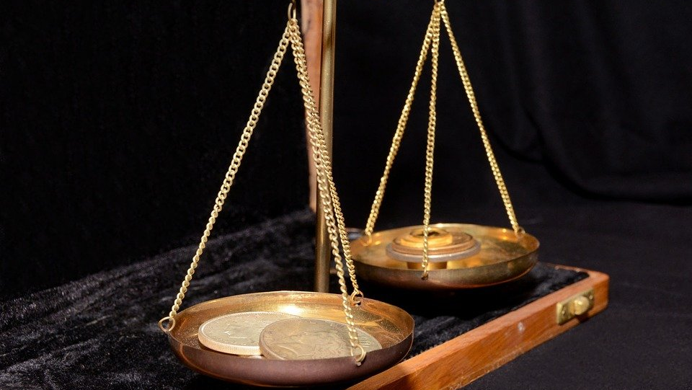
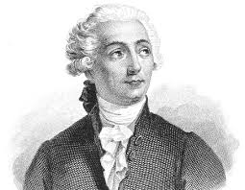
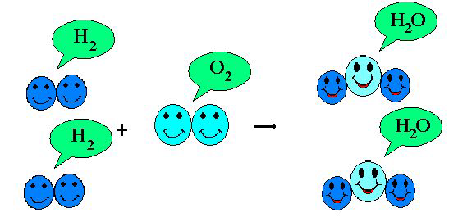
Balanceamento das Equações Químicas
LEI DA CONSERVAÇÃO DA MASSA
“Na natureza, nada se cria, nada se perde, tudo se transforma”.
Acertar os coeficientes ou balancear uma equação química é igualar o número total de átomos de cada elemento no primeiro e no segundo membros da equação.

Slide 23
Balanceamento das Equações Químicas
Existem vários procedimentos para balancear uma equação química, porém o mais simples é o chamado método por tentativas
Método por tentativas
1a etapa: raciocinar com o elemento (ou espécie) que aparece apenas uma vez no primeiro e no segundo membros da equação.
2a etapa: preferir o elemento (ou espécie) que possua índices maiores.
3a etapa: escolhido o elemento (ou espécie), transpor seus índices de um membro para outro, usando-os como coeficientes.
4a etapa: prosseguir com os outros elementos (ou espécies), usando o mesmo raciocínio, até o final do balanceamento.
LEI DA CONSERVAÇÃO DA MASSA
“Na natureza, nada se cria, nada se perde, tudo se transforma”.
Acertar os coeficientes ou balancear uma equação química é igualar o número total de átomos de cada elemento no primeiro e no segundo membros da equação.

Slide 24
Balanceamento das Equações Químicas

Slide 25
Balanceamento das Equações Químicas

Slide 26
Balanceamento das Equações Químicas

Slide 27
Balanceamento das Equações Químicas
Mais exemplos

Slide 28
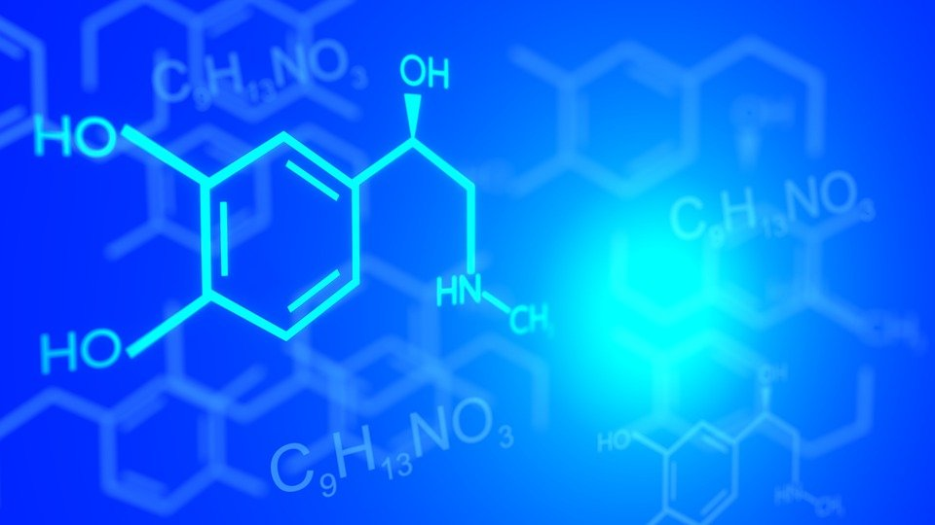
Exercícios de fixação
(UFSM-RS) Considere as equações:
I - Al₂O₃ + HCl → AlCl₃ + H₂O
II - SO₂ + NaOH → Na₂SO₃ + H₂O
III - BaO₄ + HNO₃ → Ba(NO₃)₂ + H₂O₂ + O₂
A sequência correta dos coeficientes dos reagentes e produtos necessários para o balanceamento estequiométrico dessas equações é:
I II III
a) 6,3,3,2 / 1,2,1,1 / 2,1,2,2,2
b) 1,6,2,3 / 2,1,1,1 / 1,1,2,1,1
c) 1,3,3,2 / 2,1,2,2 / 1, 2,1,1,1
d) 6,1,2,3 / 2,1,2,2 / 2,1,2,2,2
e) 1,6,2,3 / 1,2,1,1 / 1, 2,1,1,1

Slide 29
Exercícios de fixação
Relacione abaixo os coeficientes (Coluna B) que tornam as equações químicas (Coluna A) corretamente balanceadas:
Coluna A: Coluna B:
I - C₈H₁₈ + O₂ → CO₂+ H₂O A- 2, 3, 2
II - C₄H₁₀O + O₂ → CO₂ + H₂O B- 3, 2, 1, 3
III - Al + Cl₂ → AlCl₃ C- 1, 6, 4, 5
IV - N₂H₄ + N₂O₄ → N₂ + H₂O D- 1, 25/2, 8, 9
V - CaO + H₃PO₄ → Ca₃(PO₄)₂ + H₂O E- 2, 1, 3, 4
A relação correta é dada por:
a) I-D, II-C, III-A, IV-E, V-B.
b) I-B, II-E, III-A, IV-C, V-D.
c) I-A, II-B, III-C, IV-D, V-E.
d) I-E, II-D, III-C, IV-B, V-A.
e) I-D, II-C, III-A, IV-B, V-E.

Slide 30
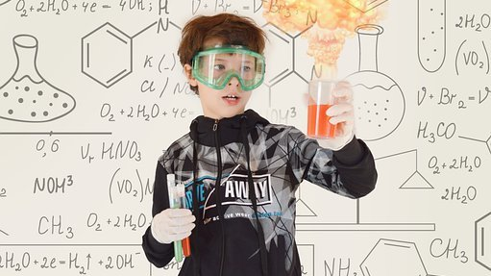
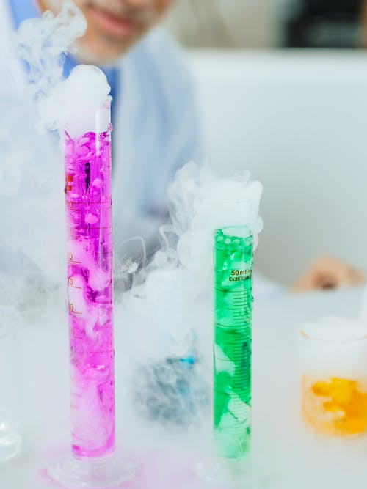
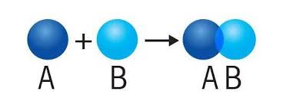
Como as reações químicas ocorrem?
Para duas substâncias reagirem quimicamente, é necessário que:
suas moléculas sejam postas em contato do modo mais eficaz possível.

Slide 31
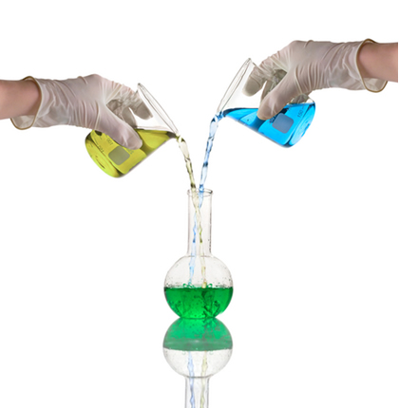
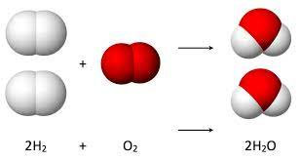
Como as reações químicas ocorrem?
Para duas substâncias reagirem quimicamente, é necessário que:
Os reagentes tenham uma certa afinidade química, ou seja, uma certa tendência a reagir.

Slide 32
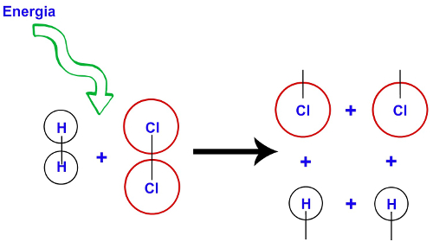
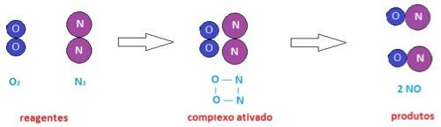
Como as reações químicas ocorrem?
Para duas substâncias reagirem quimicamente, é necessário que:
A energia deve ser suficiente para que ocorra a reação.

Slide 33
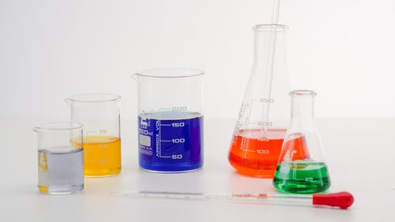
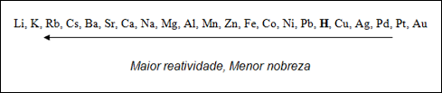
Reações de oxirredução
Para que uma reação de oxirredução ocorra, um dos reagentes deve apresentar a tendência de ceder elétrons, e o outro, de receber elétrons. Em relação a essas tendências, é fundamental destacar o comportamento dos metais e o dos não metais.
Os metais, em geral, tendem a ceder elétrons; consequentemente, eles se oxidam e agem como redutores. Vejamos a fila de reatividade:

Slide 34
Reações de oxirredução
Nessa fila, qualquer metal mais reativo irá deslocar o cátion do menos reativo. Em outras palavras, qualquer metal pode deslocar (ceder elétrons) o cátion de outro metal situado mais à direita na fila.

Slide 35
Reações de oxirredução
Os não metais têm tendência para receber elétrons; consequentemente, os não metais se reduzem e agem como oxidantes. Podemos também arrumar os não metais em uma fila de reatividade.

Slide 36
Reações que não são de oxirredução
As mais importantes, nesse caso, são as reações de dupla-troca. Elas ocorrem nas três situações descritas a seguir.
Quando um dos produtos for menos solúvel que os reagentes
Ao se adicionar uma solução aquosa
de hidróxido de sódio (NaOH) a uma
solução aquosa de sulfato férrico
(Fe2(SO4)3), também ocorre formação
de precipitado, que neste caso é o
hidróxido de ferro III (Fe(OH)3), de cor
castanho-avermelhada.
Ao se adicionar uma solução aquosa de nitrato de prata (AgNO3) a uma solução aquosa de cloreto de sódio (NaCL), é possível observar a formação de um precipitado branco, que é o cloreto de prata (AgCL).

Slide 37
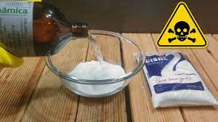
Reações que não são de oxirredução
As mais importantes, nesse caso, são as reações de dupla-troca. Elas ocorrem nas três situações descritas a seguir.
Quando um dos produtos for mais volátil que os reagentes

Slide 38
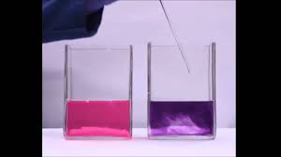
Reações que não são de oxirredução
As mais importantes, nesse caso, são as reações de dupla-troca. Elas ocorrem nas três situações descritas a seguir.
Quando um dos produtos for menos ionizado que os reagentes
Utilização de indicador universal ácido-base

Slide 39
Bibliografia
PERUZZO. F.M.; CANTO. E.L., Química na abordagem do cotidiano, volume 1, 4ª edição, ed moderna, São Paulo, 2006;
USBERCO, João; Salvador, Edgard. Química Geral. 12ª.ed. São Paulo: Saraiva, 2006. 480 p;
FELTRE, Ricardo. Fundamentos de Química: vol. 01. 7ª.ed. São Paulo: Moderna, 2008. 440p;
REIS, Martha. QUÍMICA. Vol. 01.Editora Ática, 1ª edição, 2013.

